Slide 1

第三章 生物神經網路
與類神經網路
類神經網路

Slide 2

章節目錄
3
第一節 序論
第二節 赫賓學習法
第三節 最小均方演算法
第四節 感知器學習法
第五節 Delta學習法
第六節 Correlation學習法
第七節 贏者全拿學習法
第八節 Grossberg學習法
第九節 結論
本章重點回顧
本章習題

Slide 3

第一節 序論
人的智慧源自於不斷的學習與成長
類神經網路需有良好的訓練學習機制
學習演算法 就是一套權重調整的演算法，藉由演算法逐步地調整神經元間連結的權重，使其達到最佳的數值。
依據有無目標輸出值的學習過程，分為
監督式學習（supervised learning）
非監督式學習（unsupervised learning）
針對幾種最常用的學習法則作介紹
一般而言，同一層的神經元我們皆採用相同的學習法則

Slide 4
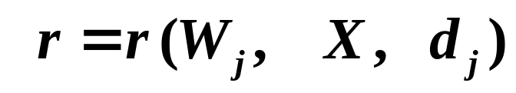
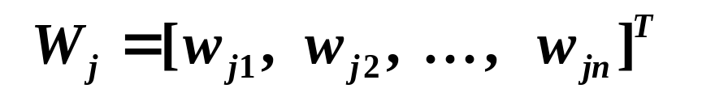
Amari(1990)彙整前人的學習法則，提出
通用學習法（general learning rule）
權重向量的迭代調整量，係由輸入向量 X 與學習訊息來決定
  學習訊息 r，則為
  權重向量（W）、輸入向量（X）與目標輸出值（d）的組合函數，如下：

Slide 5
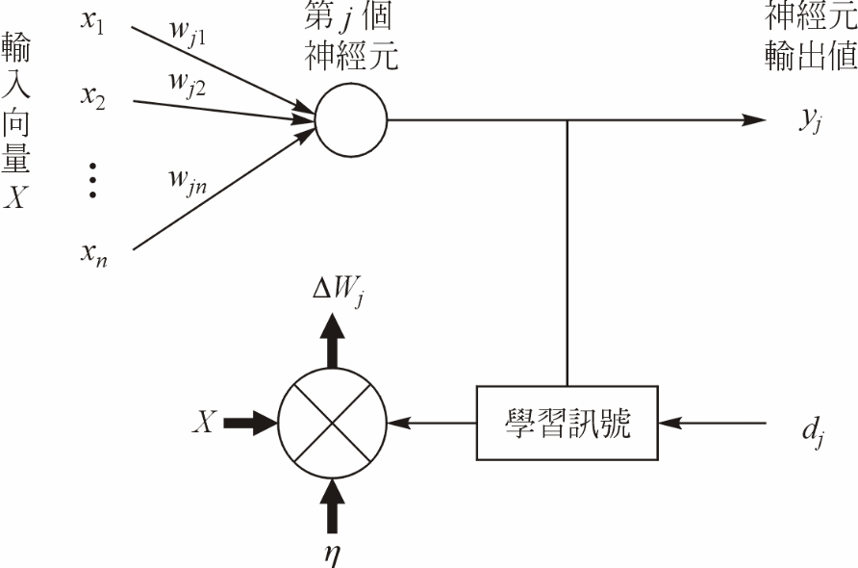
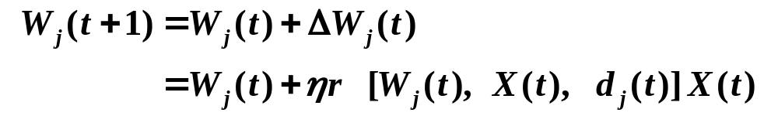
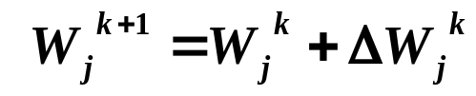
依通用學習法則

Slide 6
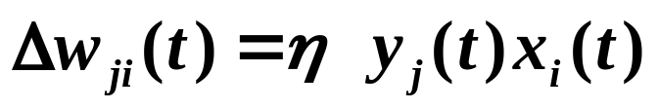
第二節 赫賓學習法
Hebbian學習法（Hebbian learning rule）是最早發展且最富盛名的學習法則
由 Stent（1973）將其推衍出兩種法則：
  若兩個連結的神經元同時被激發，則其連結的強度將增強
  若兩個連結的神經元非同時被激發（即一個有反應，另一個沒有反應），則其連結的強度將變弱或消失。
推導出 Hebbian 學習法的數學式

Slide 7






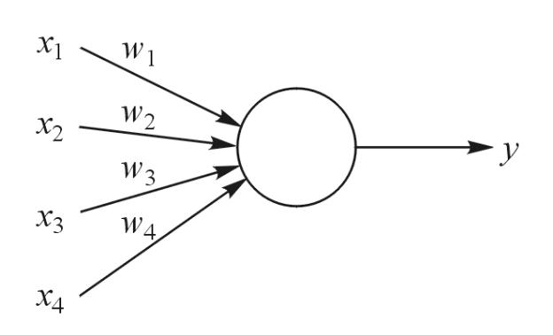
試利用 Hebbian 學習法更新權重（見圖 3.2）。
已知 為目前神經元的連結權重向量，假設學習速率 η= 1，且神經元為 bipolar binary neuron，即 f(net) = sgn(net)，利用下面兩組輸入調整目前的權重 ，求出 。

Slide 8
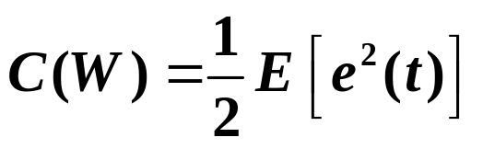
第三節 最小均方演算法
監督式學習法最常用的是最小均方演算法（least-mean square algorithm, LMS）
亦稱為Widrow-Hoff學習法
LMS用於調整其權重值的方式，主要是依據最陡坡降法（the steepest descent method）
依據均方誤差（Mean-Square-Error, MSE）來定義
目標函數（objective function），或成本函數（cost function），誤差函數（error function），或能量函數（energy function）。

Slide 9
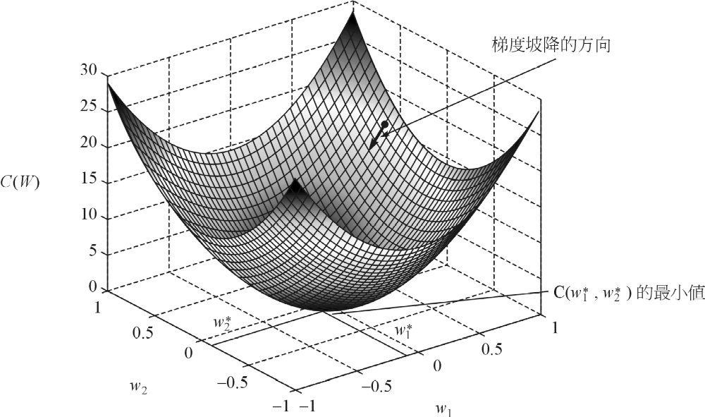
成本函數（誤差函數）曲面示意圖

Slide 10


試利用LMS演算法推求單一神經元 X→Y 的映射關係（即推求輸入向量與輸出值之連結權重向量），其中 X 為輸入向量，Y 為輸出值。假設輸入向量含有三個元素，即 ，為常態分布，平均值（μ）皆為零、變異數（variance）分別為 [4, 0.5, 1]，輸出值 Y 為 X的線性組合，其關係為
Y = b^{T}X 其中 b^{T} = [0.9 0.7 –1]

Slide 11
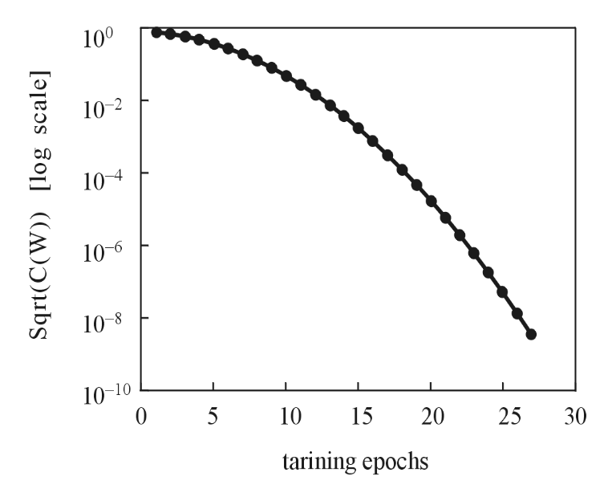
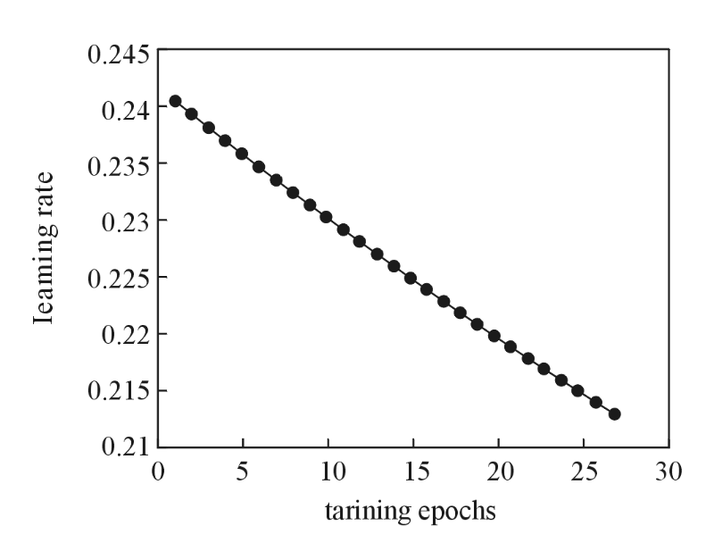
圖3.4 迭代次數與誤差關係圖
圖3.5 迭代過程中學習速率變化情形

Slide 12
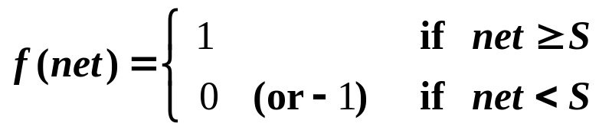
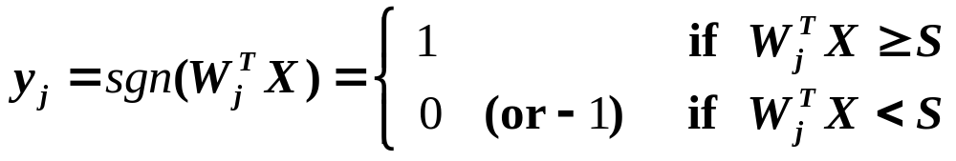

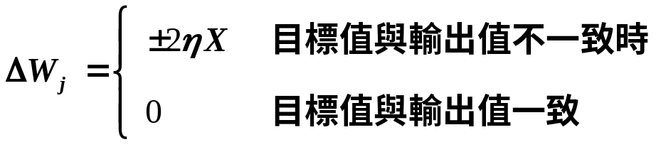
第四節 感知器學習法（Perceptron learning rule）
感知器是屬於單層前饋式網路，早期的活化函數為兩值門檻函數，神經元的輸出為 1，否則為 0（或 –1）

Slide 13
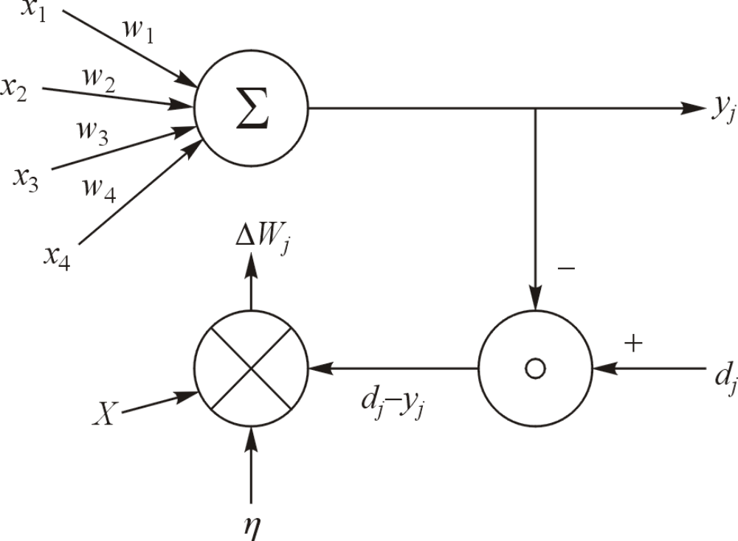
圖3.6 感知器學習法

Slide 14



利用 Perceptron 學習法更新權重。已知 為目前神經元的連結權重，假設學習速率η= 0.1，輸入向量 X₁ 的輸出值 d₁ 為 –1，X₂ 的輸出值 d₂ 為 –1。試調整目前的權重 ，來推求下二個迭代的權重 。

Slide 15
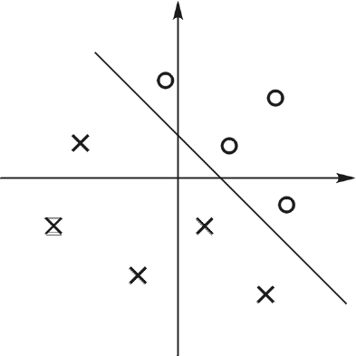
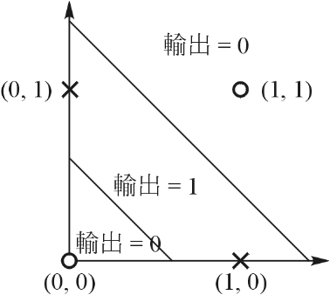
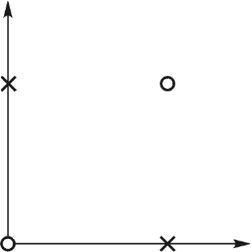
單層感知器因其活化函數為兩值門檻函數，可以將它看成是在超平面（hyperplane）上作線性分割（linear separate），對於在超平面上非線性的分割，感知器無法處理。
其後相關研究發展了多層感知器（multilayer perceptrons, MLP），並證明其可以處理複雜的非線性問題
圖3.7
感知器將○及 ╳分成兩類
圖3.8
XOR problem
圖3.9
多層前向式網路可以解決XOR問題

Slide 16
直到1986年倒傳遞學習演算法（Back-propagation algorithm, BP）被提出，才使得多層感知器的網路架構得以實現。
為了讓感知器能有效的處理非線性的問題 ……
→ 活化函數為Sigmoid函數
（其調整網路連結權重的學習法則，與 LMS 相似，都是利用最陡坡降法尋求最小的瞬時目標函數值。 ）

Slide 17
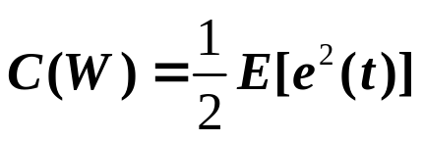

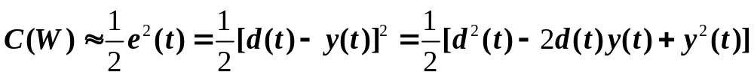
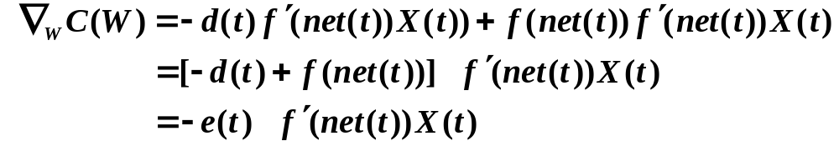
其中
或以純量的方式表示

Slide 18

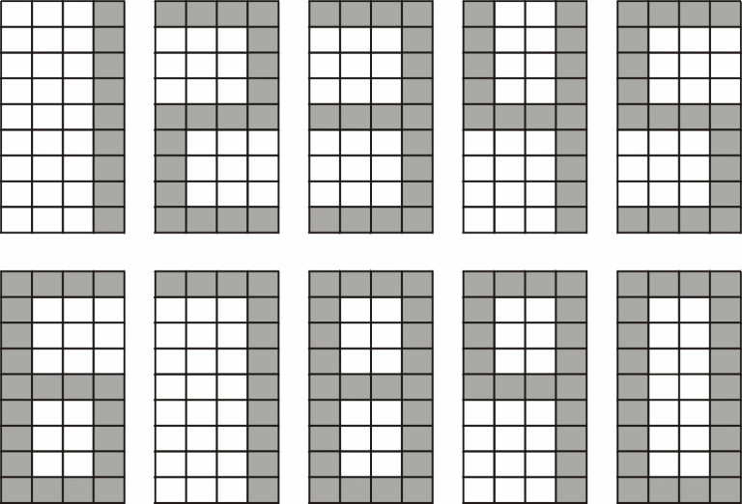
試利用感知器的學習方法來辨識 1～0 十個數字（如圖 3.10所示，圖中顯示十個阿拉伯數字以空白及黑色填空的方式，儲存在 9×4 的方格上）。

Slide 19
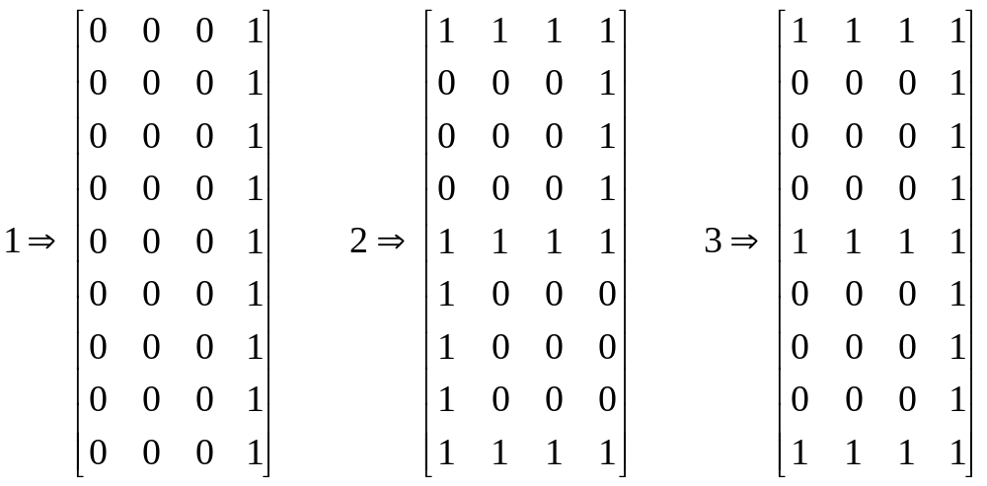
輸入資料處理
以 9×4的矩陣來代表這些方格，方格中黑色表示為 1、白色表示為 0
每一「數字」的輸入以一個向量來表示，也就是說，將 9×4 的矩陣改寫為 36×1 的向量，數字「3」的輸入方式可表示為
x₃ =[1 0 0 0 1 0 0 0 1 1 0 0 0 1 0 0 0 1 1 0 0 0 1 0 0 0 1 1 1 1 1 1 1 1 1 1]^{T}

Slide 20
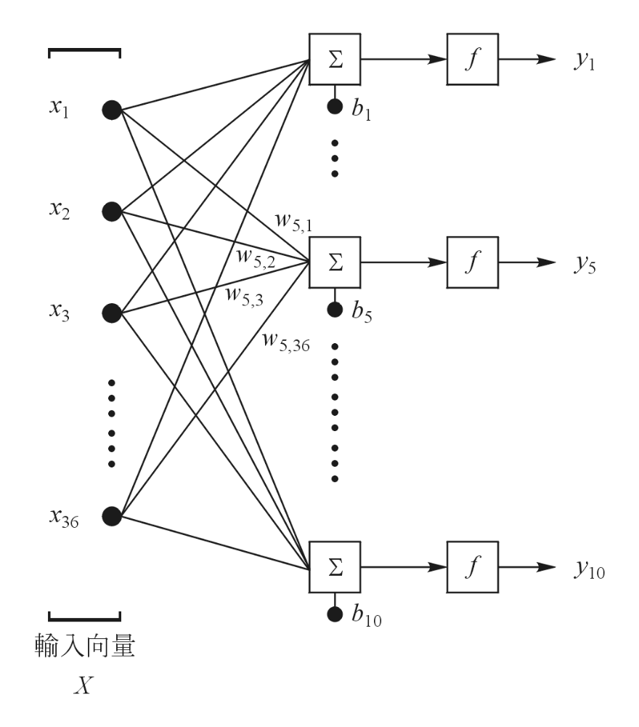
網路架構
輸入層神經元個數=36
輸出層神經元個數= 10

Slide 21
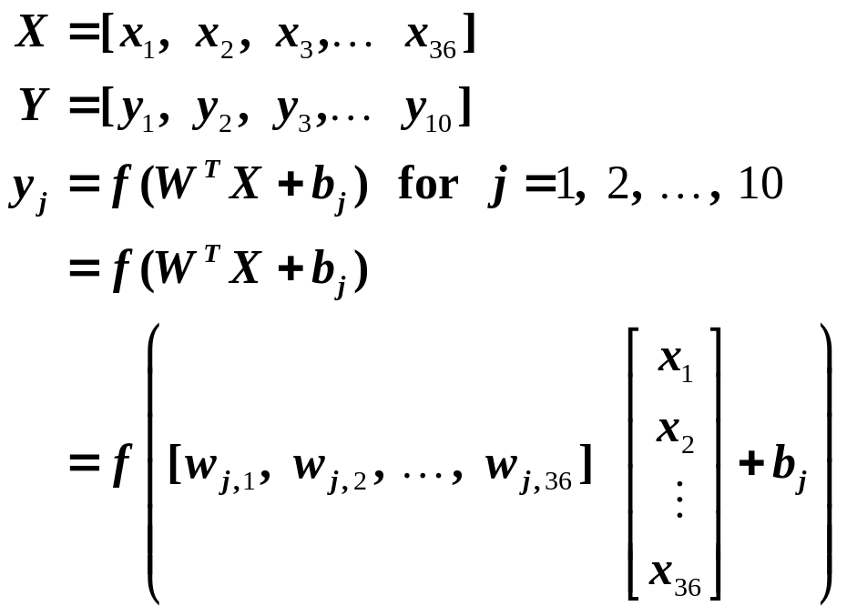
網路的輸出是由輸入向量與連結權重向量相乘後，經活化函數輸出而得

Slide 22

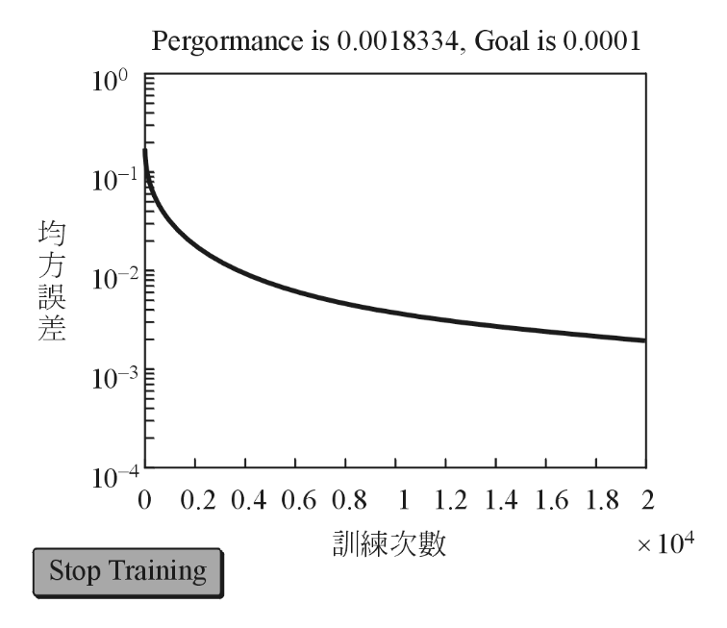
訓練網路
PR 是 r 個輸入元素的最大值與最小值組成 r × 2 矩陣，本例中 r = 36；
S是輸出層神經元的個數，本例S = 10；
TF是轉移函數（即活化函數），TF本例選擇為對數雙曲函數；
LF是學習函數，LF = Widrow-Hoff 權重值和偏權值學習規則。

Slide 23
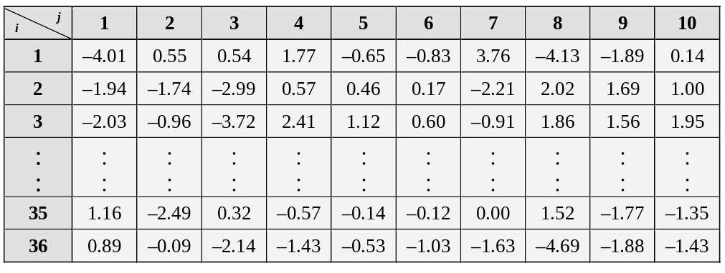
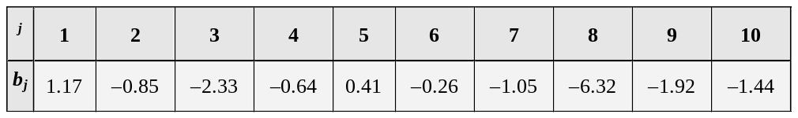
表3.2 感知器之連結權重值w_{ji}
表3.3 感知器之偏權值b_{j}

Slide 24
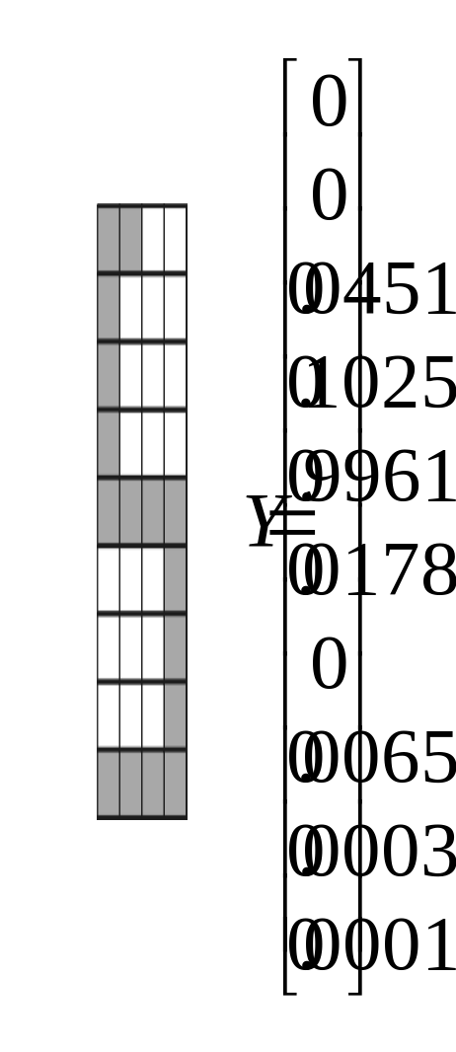
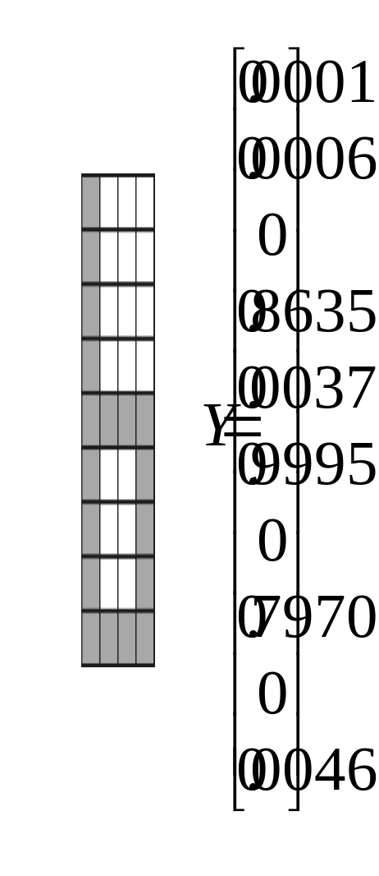
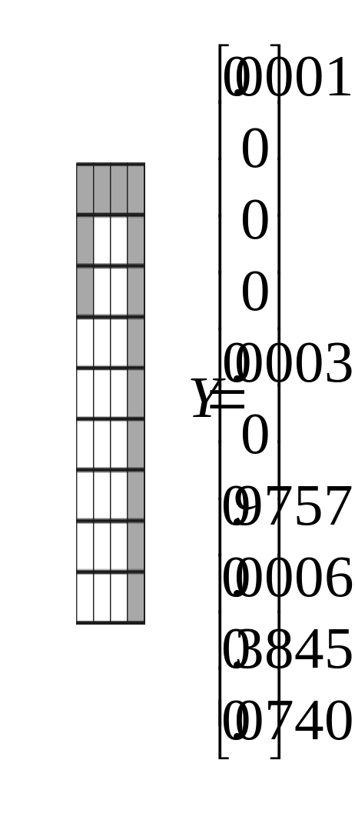
數字辨識測試

Slide 25
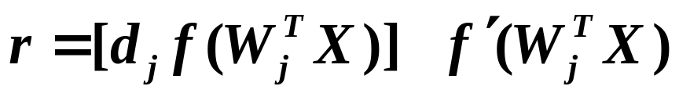
第五節 Delta學習法
Delta 學習法（Delta learning rule）（McClelland 和 Rumel- hart, 1986）為監督式學習的演算法，適合用於活化函數為連續函數的神經元中，其學習訊號 r 為

Slide 26
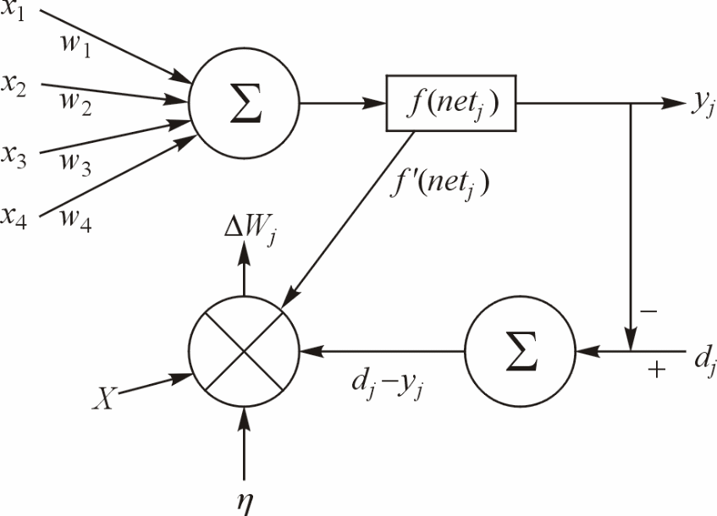
Delta 學習法（Delta learning rule）
  初始權重可以為任意值，通常是隨機產生的。
  也稱為連續性感知器學習法
    Delta 學習法用於神經元具有連續性質，而感知器學習法用於具有離散性質的神經元，故有時 Delta 學習法也稱為連續性感知器學習法。

Slide 27


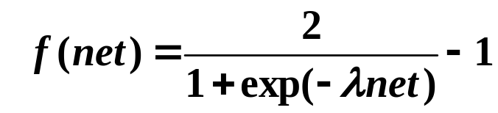
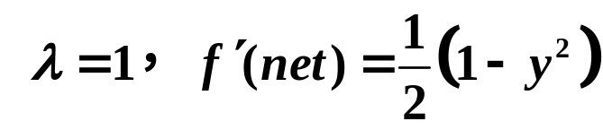


利用Delta學習法更新權重。
已知 為目前神經元的連結權重向量，兩組輸入向量X₁、X₂的輸出值為 d₁ = –1、d₂ = –1，假設活化函數為
，其中
， 其中 y = f(net)，學習速率 η= 1，試調整目前的權重 ，來推求下二個迭代的權重 。

Slide 28

第六節 Correlation學習法
為監督式學習，適用於活化函數為非連續函數的神經元，
以通用學習法（general learning rule）來看其學習訊號 r = d_{j}，而其權重的調整量為：
Correlation學習法（Correlation learning rule）
可以看成是Hebbian學習法的一個特例，
  Hebbian 學習法屬於非監督式學習，學習訊號為實際神經元輸出值 y_{j}，
  Correlation 學習法的學習訊號為訓練範例的目標輸出值 d_{j}；

Slide 29
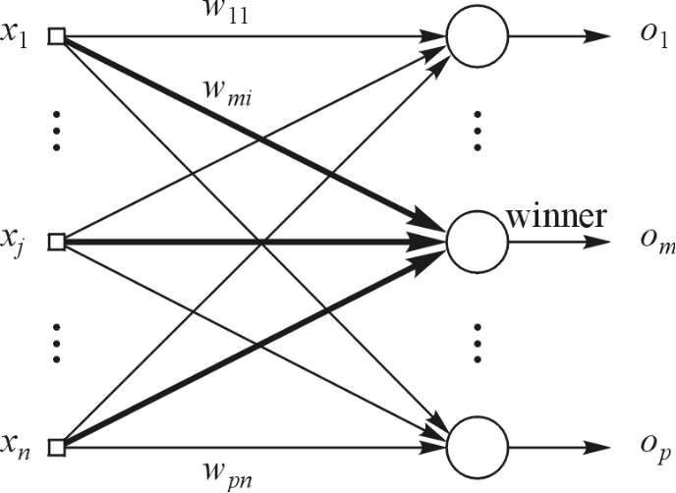
第七節 贏者全拿學習法
為非監督式學習，其演算過程是針對一群人工神經元，而不是單一個神經元；
贏者全拿學習法（Winner-Take-All learning rule）
圖3.17 優勝神經元 m 的連結權重可以獲得
修正，W_{m} 為圖上較粗的連結線

Slide 30
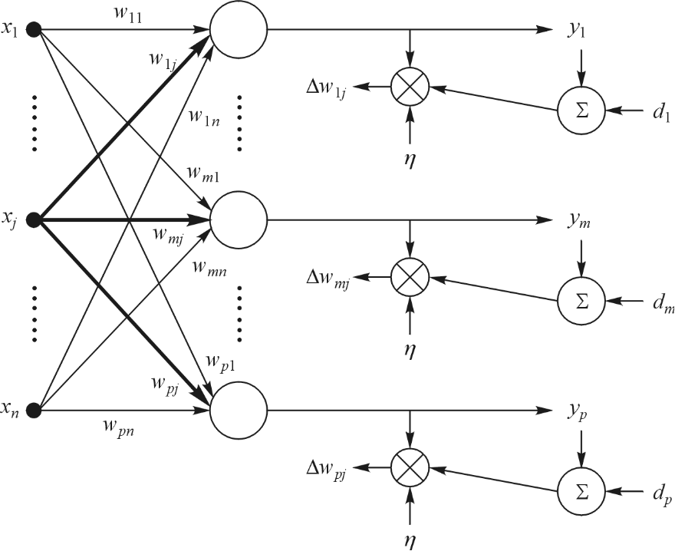
第八節 Grossberg學習法
Grossberg學習法（Grossberg learning rule）
為監督式學習，與 Winner-take-all 學習法有許多相似之處，
這兩種學習演算法都是針對於同一層的諸多神經元，採用競爭式策略選取優勝神經元，並調整其連結的權重向量
圖3.18
顯示連結到 p 個輸出神經元的權重向量調整架構

Slide 31
第九節 結論
學習演算法 | Δw_{ji} | 初始權重 | 學習法 | 神經元特性
Hebbian | ηy_{j}x_{i}(t) | 0 | 非監督式 | 任意
Perceptron | η [d_{j} – sgn(w_{j}x)]x_{i} | 任意 | 監督式 | Binary biopolar
Delta | η (d_{j} – y_{j} )f ' (net_{j})x | 任意 | 監督式 | 連續
Widrow-Hoff | η (d_{j} – w_{j}x )x | 任意 | 監督式 | 任意
Correlation | η d_{j}x | 0 | 監督式 | 任意
Winner-take-all | α (x_{i} – w_{mi}) | 任意（正規化） | 非監督式 | 連續
Grossberg | β (d_{m} – w_{mi}) | 0 | 監督式 | 連續

Slide 32
本章重點回顧
學習演算法就是一套權重調整的演算法，藉由演算法逐步地調整神經元間連結的權重，使其達到最佳的數值。
沒有目標輸出值的學習過程稱為非監督式學習（unsupervised learning）。反之有目標輸出值的訓練過程稱為監督式學習（supervised learning）。
通用學習法則：
    r = r (W_{j}, X, d_{j} )
    ΔW_{j} (t) =ηr [W_{j} (t), X(t), d_{j}(t)] X(t)
    W_{j} (t + 1) = W_{j} (t ) + ηr [W_{j}(t ), X(t ), d_{j}(t)] X(t)

Slide 33
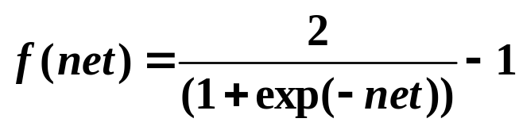
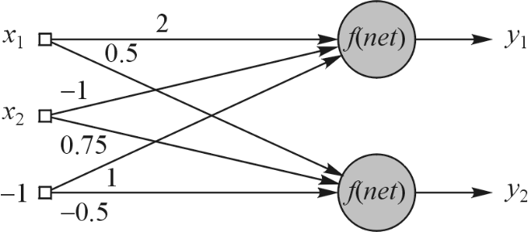
本章習題
3.1 假設神經元的輸出 y₁ 為 0.28，y₂ 為 – 0.73，而活化函數為
(a) 求輸入向量 [x₁ x₂]。
(b) 求活化函數在net₁ 及net₂ 的斜率。
3.2 一人工神經元有 4 個輸入項，輸出項只有 1 個，活化函數 f(net) =
sgn(net)，訓練資料有 3 筆，分別為

Slide 34
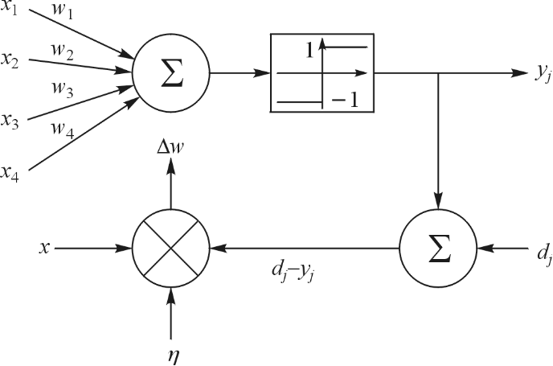
    X₁ = [ 1 –2 3 –1]^{T} d₁ = –1
    X₂ = [ 0 –1 2 –1]^{T} d₂ = 1
    X₃ = [–2 0 –3 –1]^{T} d₃ = –1
使用感知器學習法來訓練此單一神經元網路，設定學習速率 η = 1。
若訓練結果W⁴ = [3 2 6 1]^{T}，
(a) 反推 W³，W²，W¹。
(b) 使用相同訓練資料再訓練一次，求W⁵，W ⁶，W ⁷。

Slide 35
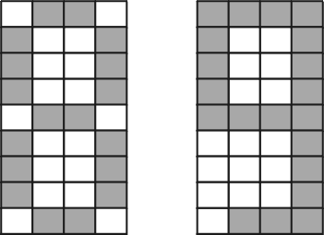

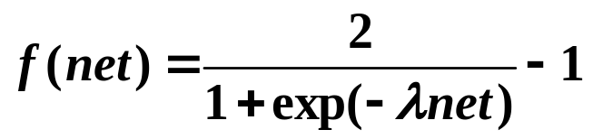

3.3 承接實例 3.4，試判別下圖 9 × 4 網格中不完整的數字分別為「8」與
「9」。
3.4 實例3.5活化函數為 證明
，其中 y = f(net)。
3.5 請比較本章的各種學習演算法，並說明其相同處與不同處。
3.6 試利用贏者全拿學習法計算實例3.4。

Slide 36
假設神經元 A 的軸突（axon）足以刺激鄰近的神經元 B，當我們持續不斷地給予刺激，因而激發了神經元的新陳代謝，促使神經元 A 激發神經元 B 的功效增加。
By Hebb ( 1949 )

